Slide 1
Lập trình Python nâng cao
Bài 9: Lập trình Game đơn giản với PyGame (Bài đọc thêm)
Phòng LT & Mạng
http://csc.edu.vn/lap-trinh-va-csdl

Slide 2
Nội dung
Tổng quan PyGame
Làm Game đơn giản với PyGame
Lập trình Python nâng cao
Notes:
https://pythonprogramming.net/pygame-python-3-part-1-intro/

Slide 3
Tổng quan PyGame
Giới thiệu
  Pygame một bộ các module trong Python được được dùng để xây dựng các trò chơi - game. Pygame dựa trên thư viện SDL (Simple DirectMedia Layer) cho phép ta tạo các game đầy đủ tính năng và các chương trình đa phương tiện bằng ngôn ngữ Python.
  Pygame rất tiện dụng và chạy trên hầu hết các nền tảng và hệ điều hành.
  Pygame đã được tải xuống hàng triệu lần, và có hàng triệu lượt truy cập vào trang web (http://www.pygame.org/wiki/GettingStarted).
Lập trình Python nâng cao

Slide 4
Tổng quan PyGame
Lý do lựa chọn Pygame
  Đơn giản, dễ sử dụng
  Có cộng đồng tham gia lớn, nhiều tính năng bổ sung được thường xuyên cập nhật
  Mã nguồn mở, miễn phí, được phát hành theo phép GPL Licence. Ta có thể tạo các phần mềm mã nguồn mở, miễn phí, và kinh doanh với nó
  Tính mang chuyển cao, hỗ trợ cho mọi hệ điều hành
Lập trình Python nâng cao

Slide 5
Tổng quan PyGame
Môi trường làm việc
  Dowload Python 3 tại: https://www.python.org/downloads/release/python-360/ => cài đặt Python
  Download PyGame tại: http://www.pygame.org/download.shtml hoặc http://www.lfd.uci.edu/~gohlke/pythonlibs/#pygame => chép vào thư mục lưu trữ và cài đặt Python => giải nén và cài đặt PyGame với lệnh: pip install pygame…
Lập trình Python nâng cao
Notes:
http://www.lfd.uci.edu/~gohlke/pythonlibs/#pygame
Chọn đúng phiên bản Pygame dành cho phiên bản Python nào và windows nào (32 bits/ 64 bits)
pip install wheel
pip install pygame‑1.9.2‑cp36‑cp36m‑win_amd64.whl

Slide 6
Nội dung
Tổng quan PyGame
Làm Game đơn giản với PyGame
Lập trình Python nâng cao
Notes:
https://pythonprogramming.net/pygame-python-3-part-1-intro/

Slide 7
Làm Game đơn giản với PyGame
Bước 1: Khởi tạo
  Import thư viện: (#1)
  Bắt đầu pygame: (#2)
  Tạo giao diện hiển thị (display) và tiêu đề caption cho giao diện: (#3)
  Theo dõi thời gian trong game: (#4)
  Khai báo biến ngừng vòng lặp game: (#5)
  Tạo vòng lặp cho game: (#6)
  Thoát game: (#7)
Lập trình Python nâng cao
Notes:
Thiết lập số lượng frame thực hiện trong thời gian 1s: time.tick(60): ví dụ là 60 FPS
Thoát khỏi vòng lặp và thoát khỏi game:
pygame.quit()
quit()

Slide 8
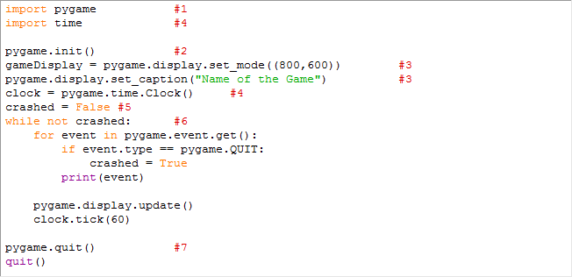
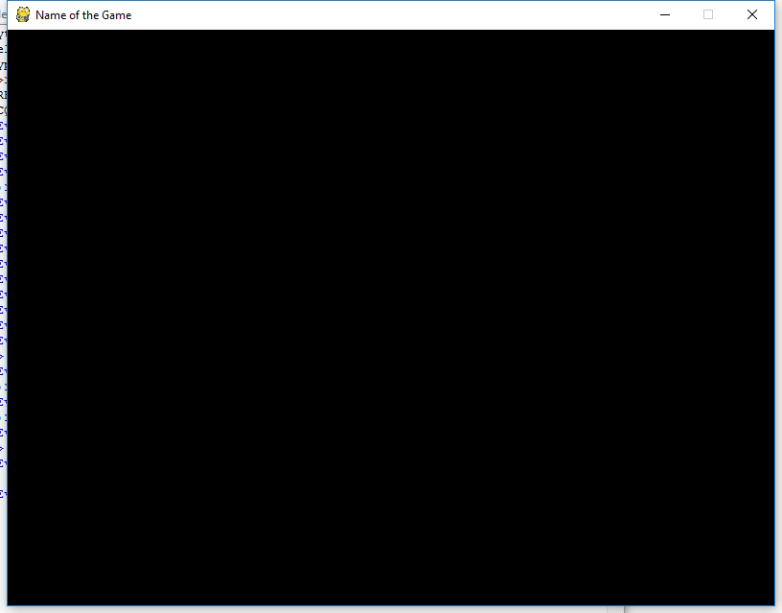
Làm Game đơn giản với PyGame
Lập trình Python nâng cao

Slide 9
Làm Game đơn giản với PyGame
Bước 2: Hiển thị hình ảnh
  Thiết lập các hằng số cho giao diện và các thông số màu sắc: (#8)
  Load hình ảnh vào: (#9)
  Viết hàm vẽ hình để đặt vị trí cho hình hiển thị: (#10)
  Khởi tạo điểm ban đầu x, y để hiển thị hình: (#11)
  Trong vòng lặp của game:
    Tô màu screen hiển thị với màu trắng đã thiết lập ở trên (#12)
    Gọi hàm vẽ hình (#13)
Lập trình Python nâng cao
Notes:
Thiết lập số lượng frame thực hiện trong thời gian 1s: time.tick(60): ví dụ là 60 FPS
Thoát khỏi vòng lặp và thoát khỏi game:
pygame.quit()
quit()

Slide 10
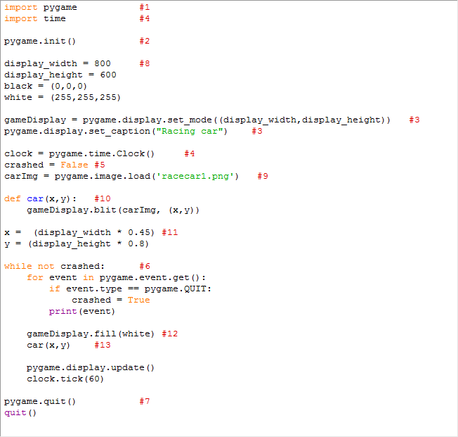
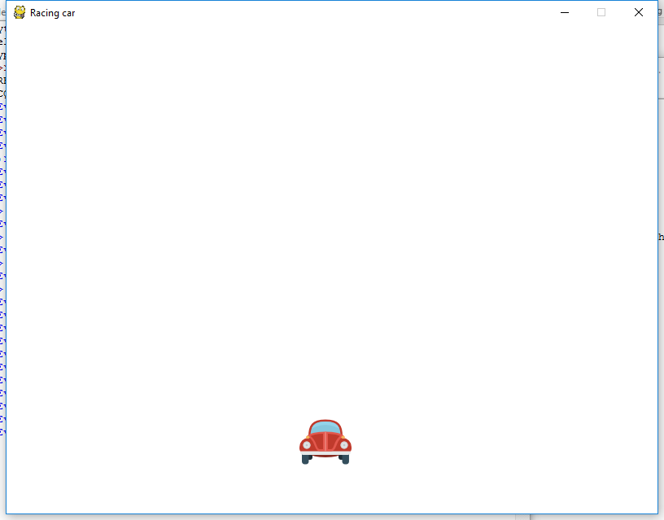
Làm Game đơn giản với PyGame
Lập trình Python nâng cao

Slide 11
Làm Game đơn giản với PyGame
Bước 3: Di chuyển hình ảnh
  Thiết lập hằng số cho việc thay đổi giá trị 1 lần nhấn phím (x_change), tốc độ di chuyển (car_speed): (#14)
  Bắt sự kiện nhấn phím (KEYUP, KEYDOWN): (#15)
  Bắt phím được nhấn (K_LEFT, K_RIGHT): (#16)
  Cập nhật hằng số x_change: (#17)
  Cập nhật lại giá trị cho x: (#18)
Lập trình Python nâng cao
Notes:
Thiết lập số lượng frame thực hiện trong thời gian 1s: time.tick(60): ví dụ là 60 FPS
Thoát khỏi vòng lặp và thoát khỏi game:
pygame.quit()
quit()

Slide 12
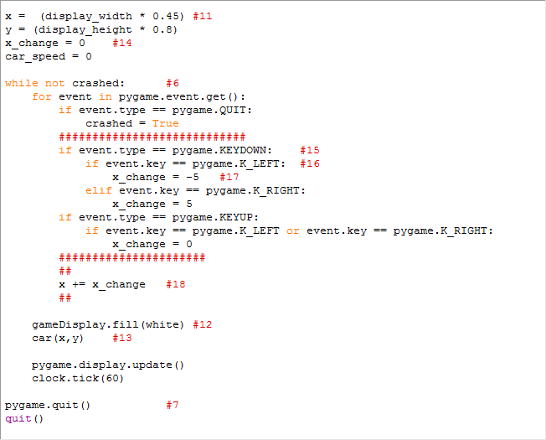
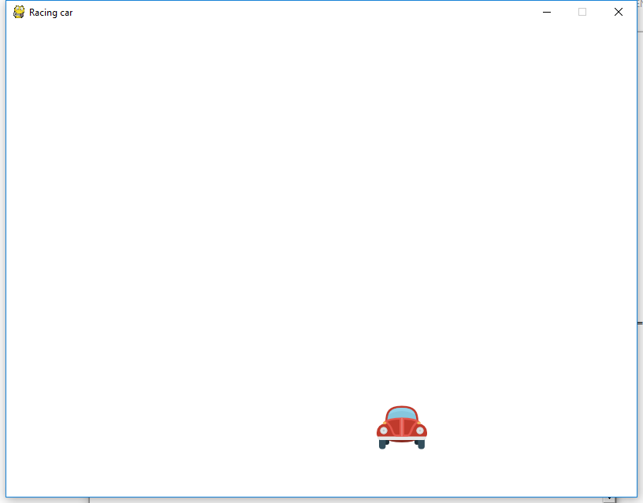
Làm Game đơn giản với PyGame
Lập trình Python nâng cao

Slide 13
Làm Game đơn giản với PyGame
Bước 4: thêm các boundary để ngăn đối tượng di chuyển ra ngoài screen
  Thiết lập biến chiều rộng của tượng hình: (#19)
  Tạo hàm game_loop() chứa vòng lặp của game, thay biến crashed bằng gameExit và đưa vào hàm (#20)
  Kiểm tra xem xe có vượt qua ranh giới trái và phải của màn hình thì thoát khỏi vòng lặp (#21)
  Gọi hàm game_loop(): (#22)
Lập trình Python nâng cao
Notes:
Biến này được sử dụng trong phần còn lại của chương trình để biết được cả hai cạnh của xe. Vị trí "của xe" thực sự chỉ có nghĩa là vị trí của điểm ảnh trên cùng bên trái của xe. Vì lý do này, rất hữu ích khi biết nơi mà phía bên phải là. Tiếp theo, chúng ta thấy rằng chúng ta đã thay đổi "vòng lặp chính" khá một chút. Bây giờ, chúng ta gọi nó là vòng lặp trò chơi, và thay vì biến bị rơi mà thoát khỏi nó, đó là một "gameExit" sẽ thoát khỏi vòng lặp. Lưu ý các biến đã được di chuyển trong vòng lặp này. Tiếp theo, chúng ta thấy sự thay đổi lớn tiếp theo là:
Đây là logic của chúng tôi cho dù xe đã vượt qua ranh giới trái và phải.

Slide 14
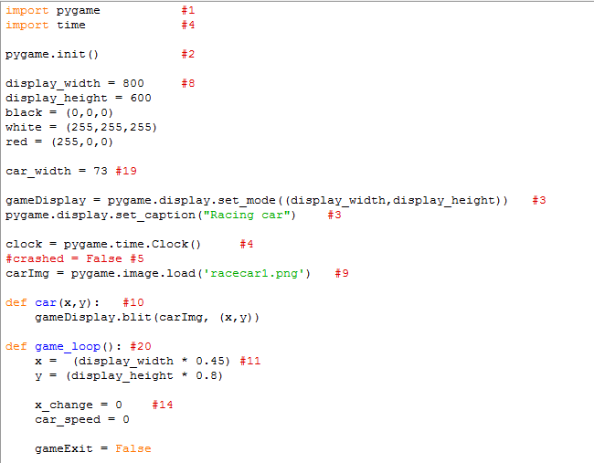
Làm Game đơn giản với PyGame
Lập trình Python nâng cao

Slide 15
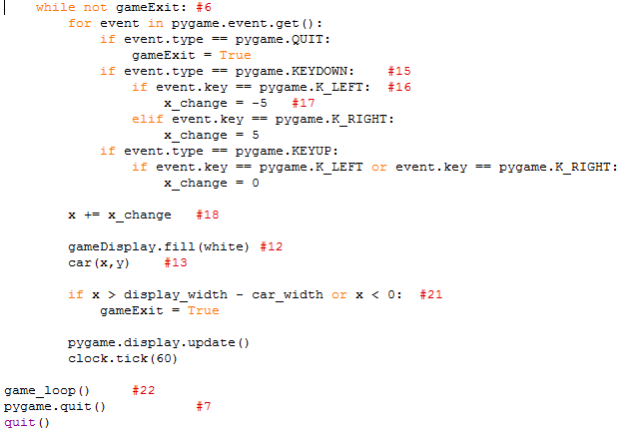
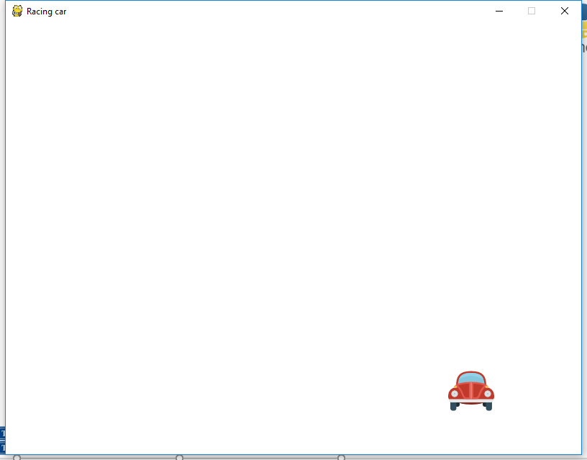
Làm Game đơn giản với PyGame
Lập trình Python nâng cao

Slide 16
Làm Game đơn giản với PyGame
Bước 5: Hiển thị nội dung lên screen
  Viết hàm text_object(): để tạo style cho text(#23)
  Viết hàm message_display() để hiển thị text thông báo(#24)
  Viết hàm game_over() gọi phương thức message_display(): #25
  Gọi hàm game_over() khi đối tượng bị đụng biên trong game_loop(): (#26)
Lập trình Python nâng cao

Slide 17
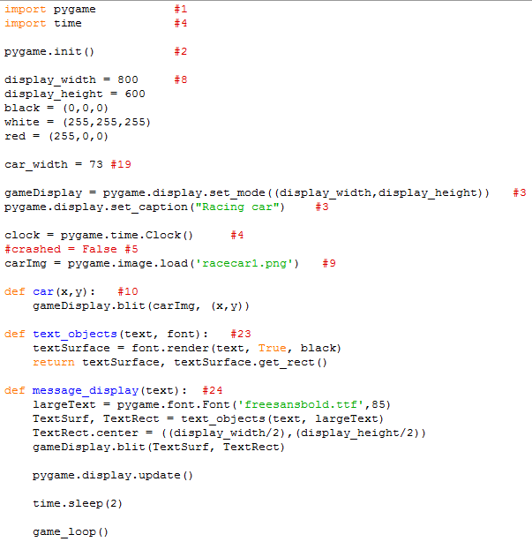
Làm Game đơn giản với PyGame
Lập trình Python nâng cao

Slide 18
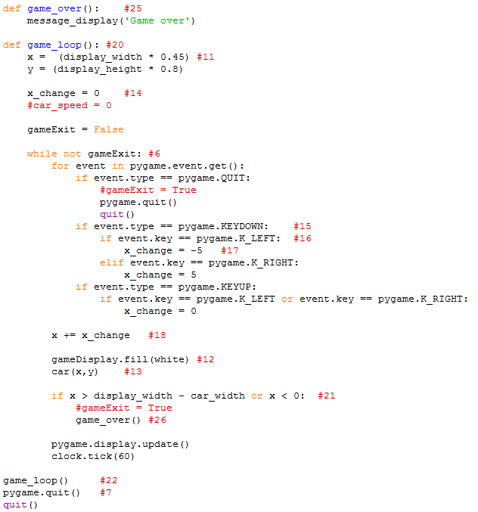
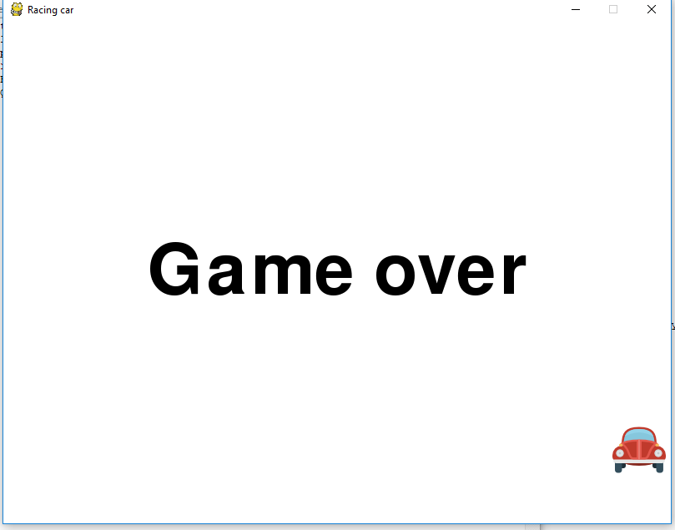
Làm Game đơn giản với PyGame
Lập trình Python nâng cao

Slide 19
Làm Game đơn giản với PyGame
Step 6: Vẽ đối tượng
  Viết hàm vẽ và định dạng đối tượng hình chữ nhật: (#27)
  Trong hàm game_loop():
    Thiết lập các thông số ban đầu cho đối tượng: (#28)
    Gọi hàm vẽ hình (#29)
    Kiểm tra tọa độ y của đối tượng và thiết lập lại thông số (#30)
Lập trình Python nâng cao

Slide 20
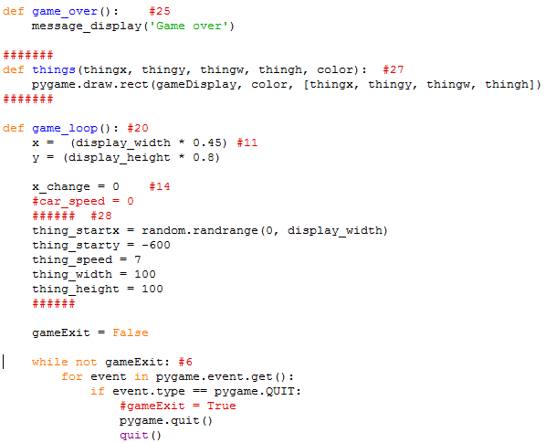
Làm Game đơn giản với PyGame
Lập trình Python nâng cao

Slide 21
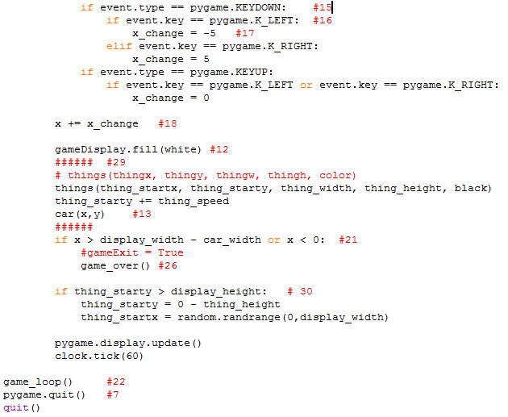
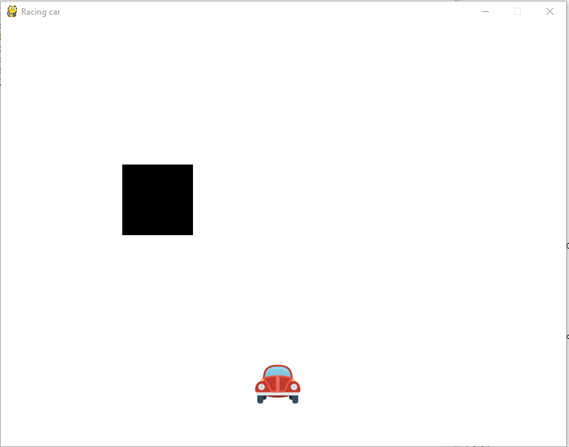
Làm Game đơn giản với PyGame
Lập trình Python nâng cao

Slide 22
Làm Game đơn giản với PyGame
Bước 7: Va chạm giữa các đối tượng
  Trong hàm game_loop()
    Kiểm tra tọa độ của đối tượng hình và đối tượng vẽ, nếu “đụng” nhau thì kết thúc trò chơi: (#31)
Lập trình Python nâng cao

Slide 23
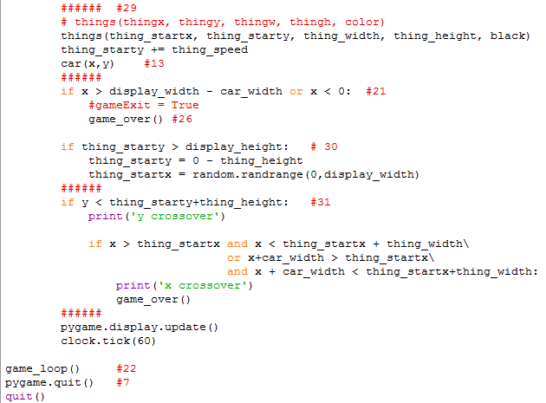
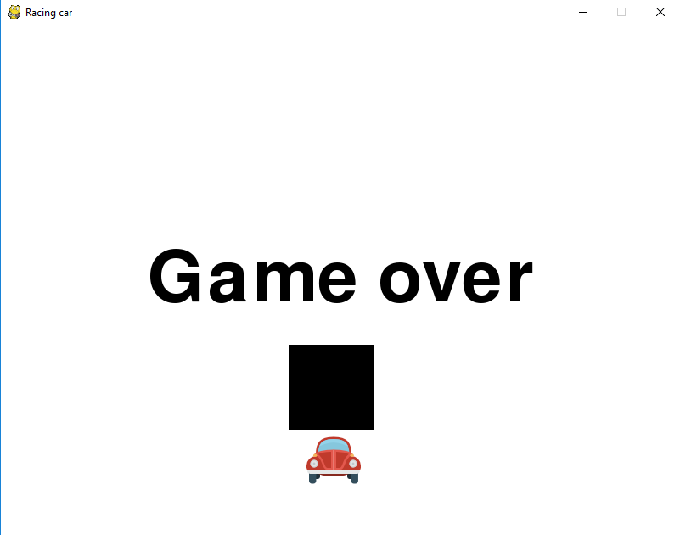
Làm Game đơn giản với PyGame
Lập trình Python nâng cao

Slide 24
Làm Game đơn giản với PyGame
Bước 8: Tính điểm trò chơi
  Viết hàm hiển thị điểm show_marks(): (#32)
  Trong hàm game_loop()
    Khai báo biến đếm = 1 và biến số lần né được = 0 (#33)
    Gọi hàm hiển thị điểm (#34)
    Cập nhật lại hai biến đã khai báo để thay đổi số điểm (#35)
Lập trình Python nâng cao

Slide 25
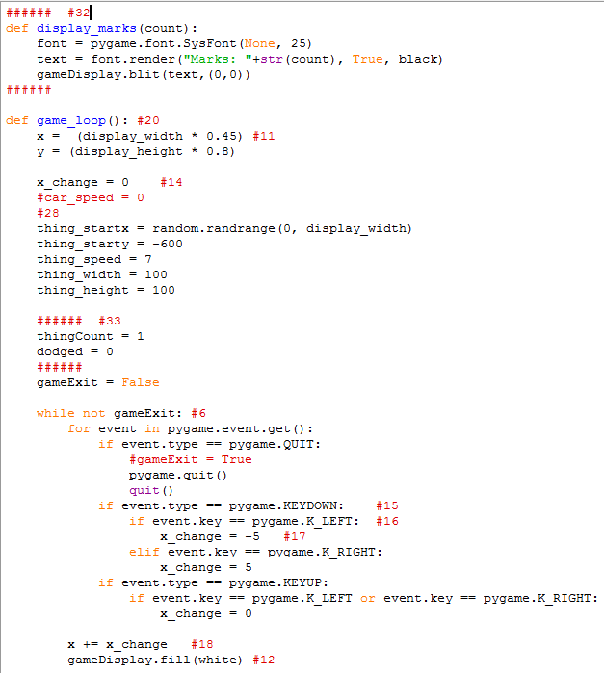
Làm Game đơn giản với PyGame
Lập trình Python nâng cao

Slide 26
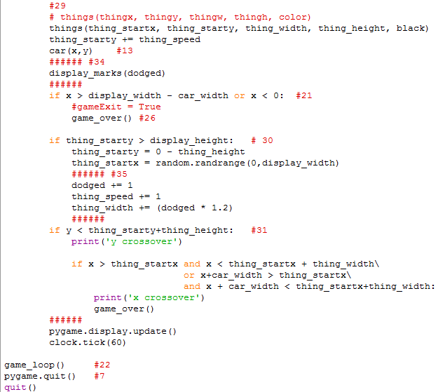
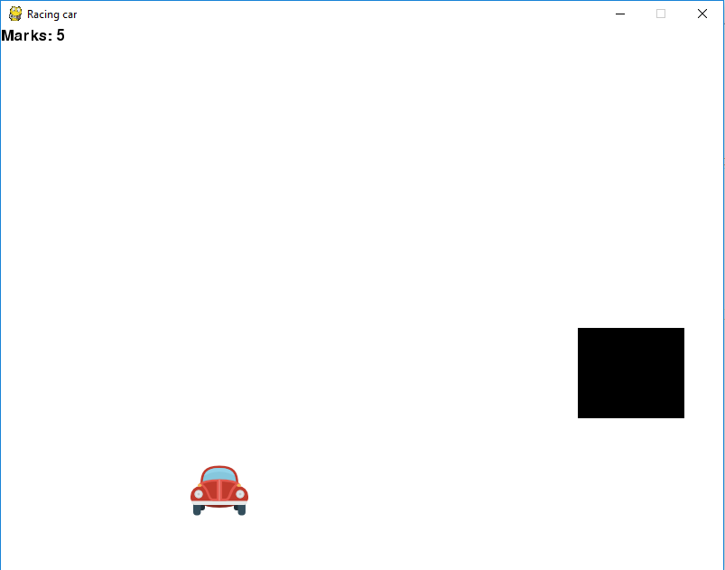
Làm Game đơn giản với PyGame
Lập trình Python nâng cao

Slide 27
Làm Game đơn giản với PyGame
Bước 9: Tạo start menu
  Xây dựng hàm game_intro() để giới thiệu về game: (#36)
  Gọi hàm game_intro() trước game_loop(): #37
Lập trình Python nâng cao

Slide 28
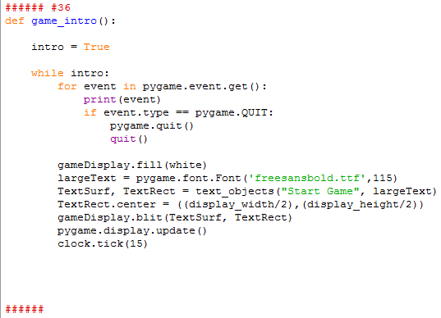

Làm Game đơn giản với PyGame
…
Lập trình Python nâng cao

Slide 29
Làm Game đơn giản với PyGame
Bước 10: Thêm nút Start và Quit cho Start menu
  Khai báo thêm hai hằng số màu: (#38)
  Viết hàm tạo tương tác cho nút: (#39)
  Viết hàm quit_game(): (#40)
  Gọi thực thi hành động khi click: (#41)
Lập trình Python nâng cao

Slide 30
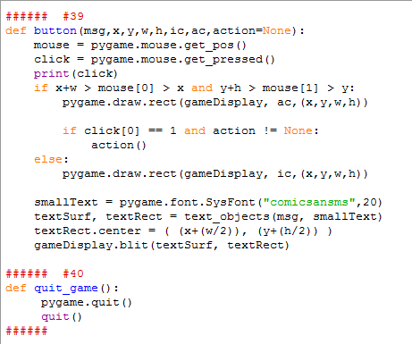
Làm Game đơn giản với PyGame
Lập trình Python nâng cao

Slide 31
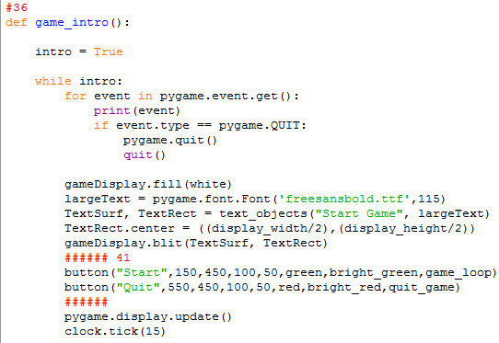
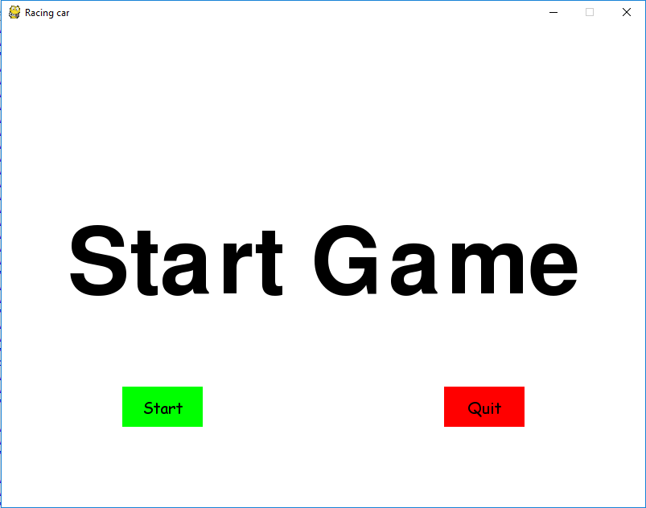
Làm Game đơn giản với PyGame
Lập trình Python nâng cao

Slide 32
Làm Game đơn giản với PyGame
Bước 11: Thêm chức năng game pause và game over
  Khai báo biến pause = False: (#42)
  Viết hàm paused(): (#43)
  Viết hàm uppause(): (#44)
  Khai báo biến Global pause và gọi hàm paused() trong hàm game_loop(): (#45)
  Hiệu chỉnh lại hàm game_over(): (#46)
Lập trình Python nâng cao
Notes:
https://pythonprogramming.net/pause-game-pygame/?completed=/converting-pygame-executable-cx_freeze/

Slide 33
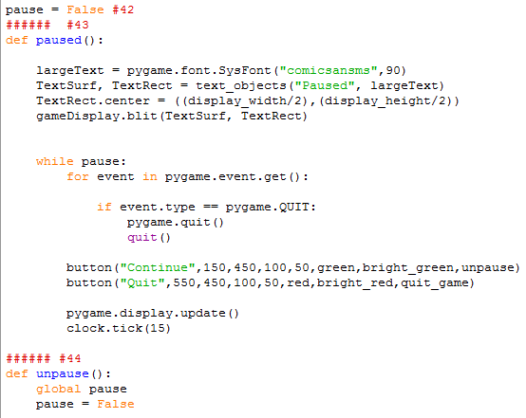
Làm Game đơn giản với PyGame
Lập trình Python nâng cao

Slide 34
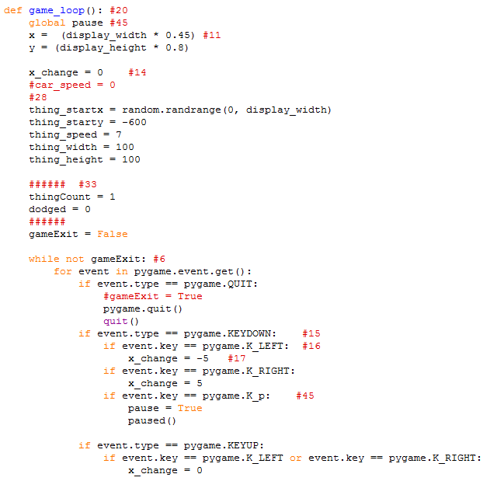
Làm Game đơn giản với PyGame
Lập trình Python nâng cao

Slide 35
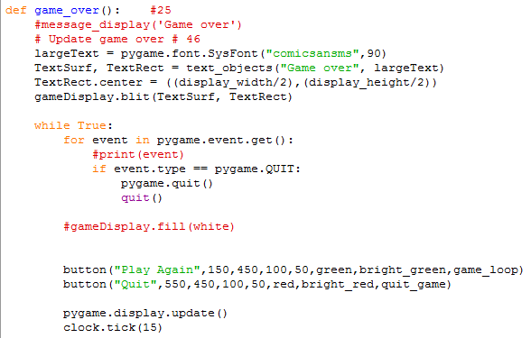
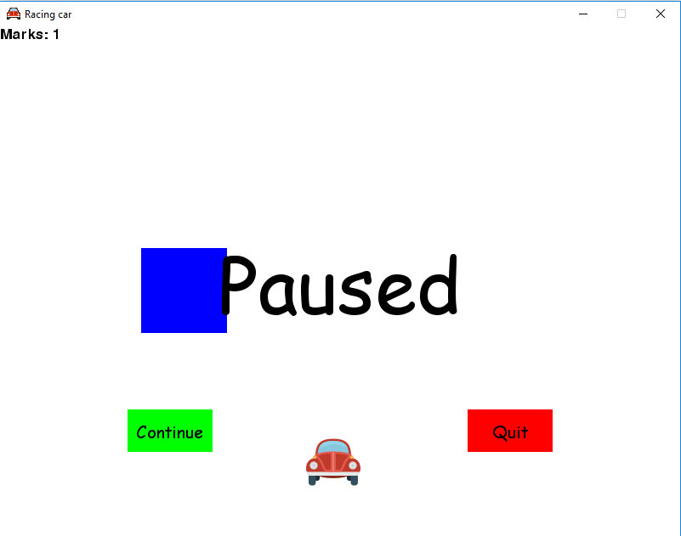
Làm Game đơn giản với PyGame
Lập trình Python nâng cao

Slide 36

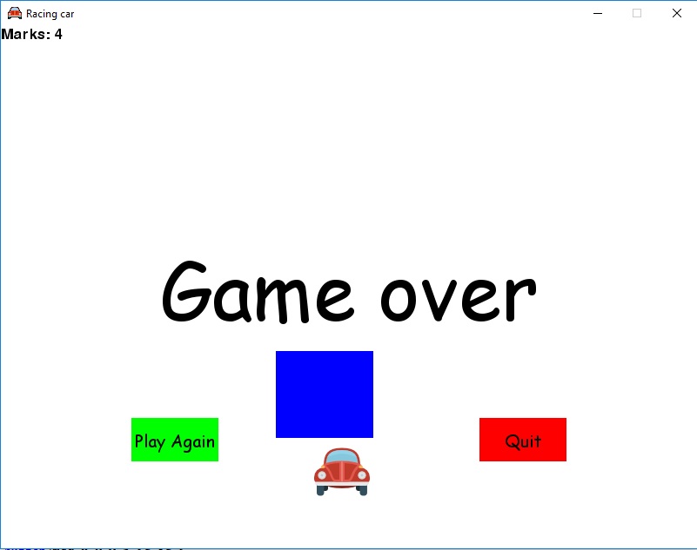
Làm Game đơn giản với PyGame
Bước 12: Thêm icon
  Thêm icon cho ứng dụng: (#47)
Lập trình Python nâng cao

Slide 37

Lập trình Python nâng cao

